Slide 1
基于约束求解的代码查询技术在StackOverflow上的实证研究
陈正钊 姜人和 潘敏学 张天 李宣东
南京大学计算机软件新技术国家重点实验室
南京大学计算机科学与技术系
Notes:
各位老师好，我是南京大学的陈正钊。我今天报告的题目是基于约束求解的代码查询技术在StackOverflow上的实证研究，这个工作是由我和我的师兄姜人和在潘敏学老师、张天老师和李宣东老师的共同指导下完成的。

Slide 2
目录
背景
技术框架
Motivating Example
实证研究
总结
Notes:
这是我今天报告的大纲。首先我将介绍我们的研究背景和动机。然后介绍我们工具的技术原理，并用一个Motivating Example从用户使用的角度介绍工具的功能，并以这个例子介绍整个代码查询的流程。最后对我们实证研究的实验设计与实验结果进行介绍。

Slide 3

背景
编程人员频繁地进行代码查询
StackOverflow上有一千四百多万条提问，很多是提问如何实现特定功能的代码
当前的在线代码托管网站（如GitHub、BitBucket）上有着海量的开源项目
StackOverflow上的一些问题能够直接对应到GitHub上的一些代码片段
Programming Questions
How to ...?
提问
Notes:
代码查询在代码的分析测试和复用等工作中都具有十分重要的地位。已有实证研究表明，开发人员每天进行代码查询的频率很高，平均每个工作日进行的 12 次查询中有 5 次为代码查询。在StackOverflow这样一个程序问答社区中，已经有1千4百多万条提问，其中关于如何实现特定功能代码的提问也非常多。同时，在当前的在线代码托管网站（如GitHub、BitBucket）上有着海量的开源项目，在这些项目中，有很多实现好了的特定功能的代码。不难想象，StackOverflow上的一些问题应该能够直接对应到GitHub上的一些代码片段。

Slide 4




研究目标
利用已有的代码回答StackOverflow上的问题，通过代码查询工具为一些问题提供自动回答
Programming Questions
提问
How to ...?
能否用代码查询技术找到这些代码片段？
Notes:
（点击动画）那我们能否用代码查询技术找到这些代码片段？这就是我们的研究目标：利用已有的代码回答StackOverflow上的问题，通过代码查询工具为一些问题提供自动回答。于是下面将先介绍我们工具的技术原理，然后介绍对这个研究目标设计的实证研究。

Slide 5
基于约束求解的代码查询技术
提取 —— 转换 —— 展示
提取：将代码中能够被有效利用或者应用需要的部分筛选出来
转换：把代码变换成一种中间表示形式以便于进行查询
展示：对按照查询要求所查到的结果代码进行展示
Quebio(Query by input/output)
中间表示：约束(extension of SMT-LIB 2.0)
查询：I/O实例
Notes:
基于约束求解的代码查询技术是沿着一个“提取——转换——展示”的路线来实现，“提取”即将代码中能够被有效利用或者应用需要的部分筛选出来，“转换”即把代码变换成一种中间表示形式以便于进行查询，“展示”即对按照查询要求所查到的结果代码进行展示。（点击动画）我们的方法采用了约束这一中间表示形式来进行代码的编码，而在查询时采用了以输入输出实例描述代码功能的查询规约。我们的工具取名Quebio也是由这个查询规约而来：query by input and output。

Slide 6
技术框架
编码
查询
代码
约束库
I/O实例
【1】CFG提取路径
【1】参数匹配
路径
路径约束
【2】编码
代码
路径约束
SMT
求解器
【3】排名
SMT
求解器
【2】求解
【3】筛选
约束库
Notes:
技术框架分为编码和查询两部分，我们先看编码的技术原理。对于代码中的每个Java方法，Quebio首先构建它的控制流图，从中提取一组路径，然后将每个路径转换为约束，并通过求解约束的方式来过滤不可达的路径。通过这种方式，Quebio最终构建了一个约束形式表示的代码库。
接下来介绍代码查询的技术原理。在接收到一个查询请求后,Quebio首先将与查询请求中输入输出类型相同的方法筛选出来，然后将查询请求中输入输出的值和约束的变量绑定，并交给SMT求解器求解，求解成功，说明代码能够成功进行输入输出转换，也就是能完成查询请求中的功能，说明这就可能是用户所需的代码。最后，Quebio对结果代码进行排序，并向用户返回结果列表。

Slide 7
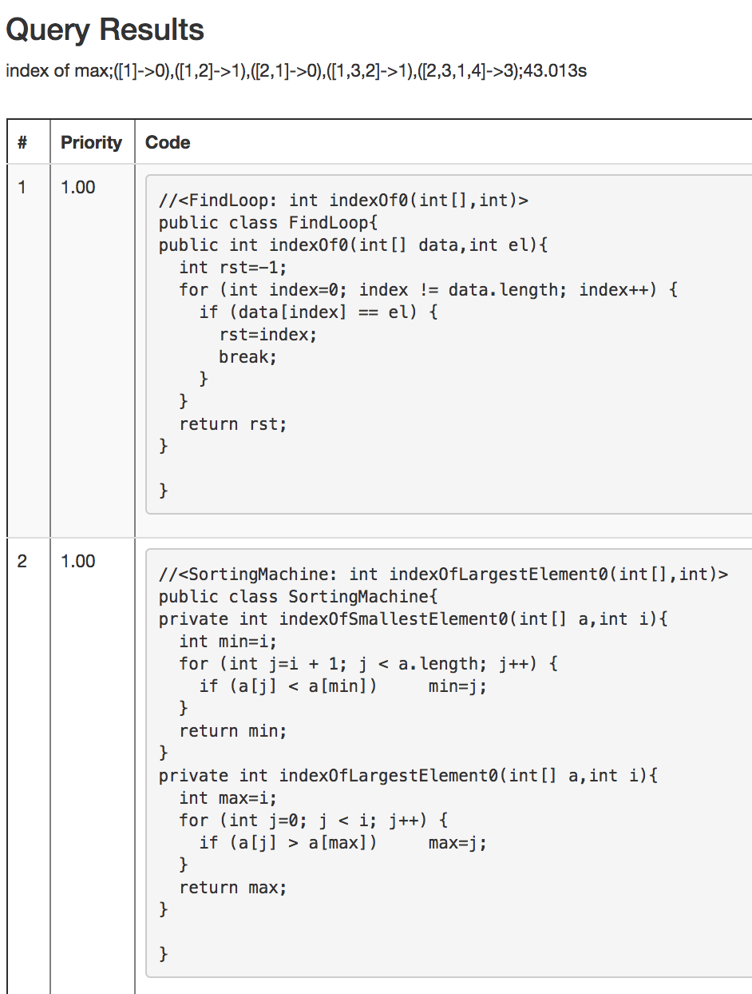
Motivating Example
查询结果
问题：
找到整型数组中最大元素的下标值
https://stackoverflow.com/questions/6605022/java-finding-index-of-maximum-from-slice-of-an-array
I/O实例
编写查询规约
编号 | 输入 | 输出
1 | [1] | 0
2 | [1,2] | 1
3 | [2,1] | 0
4 | [1,3,2] | 1
5 | [2,3,1,4] | 3
查询
……
Notes:
接下来我们用一个Motivating Example来对Quebio的使用和原理进行介绍。这个例子也是一个在StackOverflow上提问的真实例子，我们要找到整型数组中最大元素的下标值，使用Quebio进行代码查询的话，首先要用输入输出实例来对代码的功能进行描述如下（点击动画），如表格中有5组输入输出实例，它所描述的代码输入是一个数组，输出是一个整型数字。在第一个I/O实例中，输入数组为[1]，其最大元素为1，下标为0，故代码应输出为0；在第二个I/O实例中，输入是一个两元素数组[1,2]，最大元素为2，下标为1，因此代码应输出应该为1。下面的同理。点击界面中的查询按钮，（点击动画）即可得到检索结果。

Slide 8
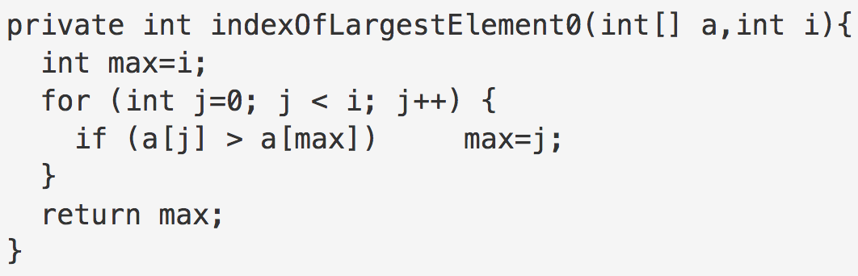
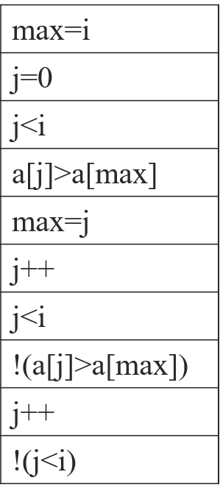
编码：基于符号分析的约束生成
Entry
int[] a; int i, max, j;
max=i; j=0
j<i
(= max#1 i#1)
(= j#1 0)
(< j#1 i#1)
(> a[j#1] a[max#1])
(= max#2 j#2)
(= j#2 (+ j#1 1))
(< j#2 i#2)
(not (> a[j#2] a[max#2]))
(= j#3 (+ j#2 1))
(not (< j#3 i#1))
a[j] > a[max]
max=j;
j++;
return max;
Exit
Notes:
接下来，我们用刚才的例子，来对代码的编码和查询流程进行一个简单介绍。这是我们刚才查到的、从GitHub上抓取的一段求数组中最大元素下标的代码，及其控制流图。我们从这个图中提取程序执行路径，通过遍历这个有向图，得到从Entry基本块到Exit基本块的遍历结果就是程序可能的执行路径。以其中一条路径为例，程序的执行流如这个表的流程所示（点击动画），这是数组a只有两个元素且第一个元素为最大元素的程序执行路径，右边是这条路径对应的约束（点击动画）。

Slide 9
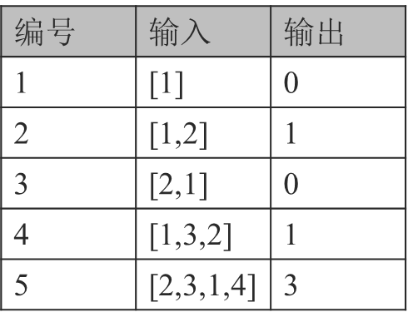
查询：基于I/O与路径匹配的约束求解
priority（正确度）
代码能够完成输入输出转换的实例在5组实例中的比例
Notes:
接下来对查询的流程进行一个简单介绍。由于只用5组I/O实例有时并不足以完全描述所需代码；并且Quebio对代码的编码需要分析程序的执行路径，这就意味着有时并不能穷尽所有路径，因此，查询实验所搜索到的代码有时候并不一定是所需代码。于是我们引入了“正确度”，也就是结果的优先级priority，的概念来对查询结果进行度量，查询结果的正确度为代码能够完成输入输出转换的实例在5组实例中的比例。（点击动画）在这个例子中可以看到查询结果的前两个正确度都为1，说明这两段代码都能完成5组输入输出实例的转换，但经检查后可以得知第二个才是本次查询所需的代码（点击动画）。

Slide 10
针对StackOverflow的实证研究
实验目标
为StackOverflow上一类提问提供自动回答的支持
查询请求来源：
StackOverflow
代码来源：
GitHub
StackOverflow
GitHub
筛选
问题(查询请求)
代码库
I/O实例
编码
约束库
查询
Notes:
以下是我们的实证研究，实验的目标是为StackOverflow上一类提问提供自动回答的支持，右图是我们实验的大体框架（点击动画）。我们首先要知道在StackOverflow上有多少常见问题能用输入输出实例来进行描述，并且构建这些问题的若干输入输出实例作为测试脚本。对于这些问题，我们还需要在开源代码库中找到相关的代码作为问题的回答，故我们选取了最大的开源代码托管网站GitHub，作为实证研究的代码来源，将其中筛选得到的代码提取并编码为约束形式。最后进行查询实验，统计并分析实验结果，确定基于约束求解的代码查询技术能否为不同的问题查询到可用的正确的代码。

Slide 11
研究问题
RQ1：StackOverflow上的常见问题中有多少可以使用I/O实例来描述？
RQ2：GitHub上有多少与这些问题相关的代码可以被提取和编码？
RQ3：基于约束求解的代码查询的有效性如何？
RQ4：基于约束求解的代码查询的效率如何？
Notes:
于是我们有了以下四个研究问题来对本文实证研究进行评估。我们从StackOverflow上的问题开始，先对能够用I/O实例来描述的问题进行筛选并构建其I/O实例，解决第一个研究问题；然后根据问题关键词在GitHub上抓取相关的Java代码，提取其中可复用的代码进行约束转换，构建以约束形式表示的代码库，以使得我们的工具能够应用于实际的问题与代码查询中，解决RQ2；最后，我们需要从查询有效性和查询效率两方面对工具的查询效果进行评估，从而为RQ3和RQ4给出结论。

Slide 12
实验设计
RQ1：StackOverflow上的常见问题中有多少可以使用I/O实例来描述？
筛选与数据处理有关的问题
编写I/O实例
问题 | 筛选结果
How to get the separate digits of an int number? | ✔
What is a NullPointerException, and how do I fix it? | ✖
(0->[0]),(12->[1,2]),(23->[2,3]),
(345->[3,4,5]),(1100->[1,1,0,0])
Notes:
首先来看RQ1：StackOverflow上的常见问题中有多少可以使用I/O实例来描述。StackOverflow作为最大的程序问答网站，对问题和回答都有着严格的管理，而对于浏览量和点赞率最高的一些问题来说，它们都可以称为程序员最有可能提出的问题。对于这些问题，若我们的查询工具Quebio能进行回答，就能证明它在实际应用中有相对良好的效果。
首先需要明确的是，能用I/O实例描述的问题必须是与数据处理有关的问题，所对应的也就是能够用代码处理的输入输出实例来体现功能的代码。如问题
- How to get the separate digits of an int number?
即给定一个整数来得到它的每一位数字，这个问题可以用多个输入输出实例对来体现其功能；解决这个问题的代码也是对一个数据区域，在这个问题中是对一个int变量，进行处理的功能性代码，这类代码是可以转换成约束的。而其他的问题有的并不是代码相关的问题，如问题
- What is a NullPointerException, and how do I fix it?
还有的问题所对应的代码并不能用I/O实例对来体现其功能，这些都是我们需要筛选掉的问题。然后为前一类问题构建I/O实例作为查询规约。（点击动画）
我们为第一个问题所设计的I/O实例规约如表所示，一对圆括号里的内容表示一个I/O实例，括号里面用箭头的符号来分隔输入与输出的实例数据，不同实例间用逗号分隔。

Slide 13
实验结果
RQ1：StackOverflow上的常见问题中有多少可以使用I/O实例来描述？
88/1000（约9%）
StackOverflow问题筛选统计结果
问题类型 | 个数
与处理基本数据类型或其数组相关 | 18
与处理String类型相关 | 15
与处理Container类型相关 | 15
与处理Date类型相关 | 7
与处理Random类型相关 | 4
与处理format操作相关 | 9
其他，如自定义类相关等 | 34
Notes:
最终，我们对带有Java标签的排行最高的前1000个问题进行筛选，得到了88个能用I/O实例描述的问题，约占9%，可见这是一个不小的比例。
（点击动画）对于这88个问题，我们需要分析其中所可能涉及的API调用，将有关处理基本数据类型、String类和Container类数据的问题标记出来，因此对这些问题进行了类型统计，得到的统计结果展示在这个表中，有些问题有可能不止属于一种问题类型。我们工具当前能处理的问题包含前3类，（点击动画）即与处理基本数据类型或其数组、String类、容器类相关的问题。

Slide 14
实验设计
RQ2：GitHub上有多少与这些问题相关的代码可以被提取和编码？
直接抓取所有代码不可行
筛选：
不能是抽象方法或本地方法
不能以main/set/get/test开头
方法所涉及的变量类型只能为基本数据类型及其数组、String类或容器类
Notes:
对于第二个研究问题：GitHub上有多少与这些问题相关的代码可以被提取和编码？由于GitHub上有数以百万计的代码，我们的工具和实验目前还无法将所有代码囊括其中，因此我们选择了一个较为折中的方法：根据所筛选的问题获得问题的关键词，然后在GitHub上用这些关键词抓取开源项目，对于找到的项目，将整个项目的所有代码都加入到代码库中。
对于所抓取的代码，我们还需要进一步的筛选。首先，我们所需要的是已经封装好的有参数和返回值的Java方法，其次这些方法还需要满足以下三个条件：（1）不能是抽象方法或本地方法；（2）不能以main/set/get/test开头；（3）方法所涉及的变量类型只能为基本数据类型及其数组、String类或容器类。

Slide 15
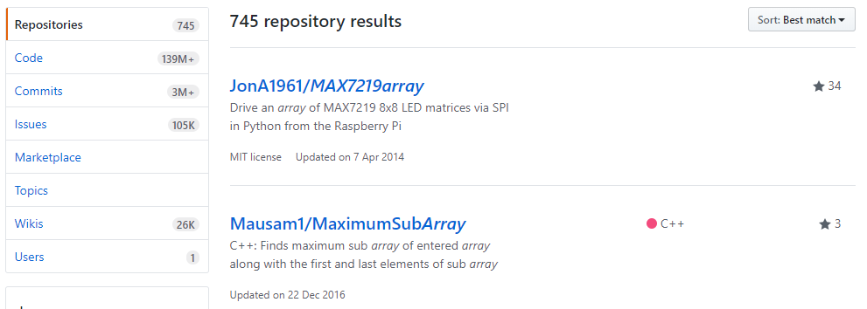
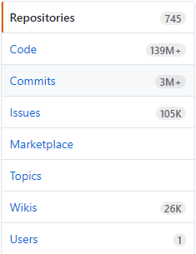
实验设计
RQ2：GitHub上有多少与这些问题相关的代码可以被提取和编码？
前5
前15
Notes:
在实际的操作中，我们希望构建一个有一定规模的代码库来进行查询实验，并且希望所构建的代码库中存在能解决这些问题的代码。于是我们利用GitHub提供的API根据问题的关键词来抓取代码，但即便仅根据关键词搜到的开源项目仍然很多，代码量更是一个十分大的数量级，因此我们规定了如下的筛选规则（点击动画）在侧边栏中可以看到一些选项（点击动画）：我们筛选项目描述与关键词匹配度最高的前5个项目，（点击动画）以及项目代码文本与关键词匹配度最高的前15个项目作为要抓取的项目。

Slide 16
实验结果
RQ2：GitHub上有多少与这些问题相关的代码可以被提取和编码？
333个项目
1226/32261个Java方法
Notes:
最终，我们从总共333个项目中的3万多个Java方法里面，将其中1226个符合要求的方法筛选出来并转换成约束形式，并构建了一个有一定规模的代码库，根据经验可以认为其中包含了能解决问题的代码，并且也包含了更多的与问题无关的实现其他功能的代码，这个代码库可以看做为现实中代码查询环境的模拟。

Slide 17
实验设计
RQ3：基于约束求解的代码查询的有效性如何？
每个问题编写5组I/O实例
正确度：代码能够完成输入输出转换的实例在5组实例中的比例
疑似正确 (Likely)： < 1
实例正确 (Valid)： = 1
证实正确 (Correct)： 人工检验
RFC (Rank of First Correct)
RFC越高，查询结果越好
Notes:
我们将从有效性和效率两个方面分别做分析统计以解答研究问题。下面先对有效性进行阐述。
在查询实验中，我们为每个问题都设计了5组I/O实例作为查询脚本输入，这5组实例应当都是较为简单但具有代表性的，能够尽可能地覆盖所需代码处理不同数据时的处理情况。我们对所查询到的代码按照5组I/O实例的处理结果分成了3类：疑似正确（likely）、实例正确（valid）和证实正确（correct）。疑似正确是指代码能够完成5个I/O实例中一部分的输入输出转换，正确度小于1；实例正确是指代码能够完成全部5个I/O实例的输入输出转换，证实正确是指代码确实是问题所需的代码，这两个的正确度都为1，且最后一个需要进行人工检验。
另外我们引入了RFC的概念对实验效果进行评估。RFC是Rank of First Correct，即第一个证实正确的代码在查询结果中的排名。RFC越高，查询结果越好。

Slide 18
实验结果
ID | Question | #L | #V | RFC
Q1 | Get the separate digits of an int number | 14 | 3 | 6
Q2 | Reverse an int value without using array | 221 | 93 | 1
Q3 | Concatenate int values | 76 | 13 | -
Q4 | Sorting integers in order lowest to highest | 183 | 11 | 1
Q5 | Convert letters in a string to a number | 13 | 4 | 1
Q6 | Rounding a double to turn it into an int | 9 | 3 | 1
Q7 | Dividing two integers to a double | 5 | 4 | 1
Q8 | Round a double to 2 decimal places | 19 | 18 | 1
Q9 | Checking if an int is prime more efficiently | 125 | 56 | 1
Q10 | Pad an integers with zeros on the left | 0 | 0 | -
Q11 | Convert a String to an int | 28 | 3 | 1
Q12 | Check if a String is numeric | 34 | 12 | 1
Q13 | Count the number of a char in a String | 3 | 2 | 1
Q14 | Reverse a string | 43 | 0 | 1
Q15 | Check whether a string is not null and not empty | 59 | 6 | 1
Q16 | Check string for palindrome | 38 | 12 | 1
Q17 | Concatenate two strings | 5 | 3 | 1
Q18 | Evaluating a math expression given in string form | 15 | 1 | -
Q19 | Convert an ArrayList to a string | 2 | 1 | 2
Q20 | Remove the last character from a string | 30 | 2 | 4
Q21 | Test if an array contains a certain value | 20 | 5 | 1
Q22 | Concatenate two arrays | 13 | 0 | 1
Q23 | Reverse an int array | 217 | 9 | 1
Q24 | Remove objects from an array | 25 | 0 | 1
Q25 | Add new elements to an array | 4 | 1 | 1
Q26 | Finding the max value in an array of primitives | 63 | 18 | 1
Q27 | Finding the min value in an array of primitives | 101 | 21 | 1
Q28 | Finding index of maximum from slice of an array | 101 | 32 | 1
Q29 | Sort an array | 201 | 5 | 7
Q30 | Array Finding Duplicates | 45 | 29 | 1
Q31 | Array Sort descending? | 222 | 4 | 5
Q32 | Find the index of an element in an array | 42 | 13 | 1
Q33 | Remove repeated elements from ArrayList | 181 | 3 | -
Q34 | Intersection of ArrayLists | 22 | 0 | -
Q35 | Union of ArrayLists | 23 | 0 | 1
RQ3：基于约束求解的代码查询的有效性如何？
Q13 | Count the number of a char in a String | 3 | 2 | 1
Q24 | Remove objects from an array | 25 | 0 | 1
Q28 | Finding index of maximum from slice of an array | 101 | 32 | 1
Notes:
这个表记录了我们35个查询问题的实验数据: 第一列是编号，第二列是问题描述，第三列是疑似正确数，第四列是实例正确数，第5列是RFC。实验结果表明，Quebio对30个查询找到了有效的方法，其中很多查询有3个以上的有效方法。在右边这个图中，可以看到RFC的统计，在25个查询中，证实正确的结果排名为第一。我们挑3个查询问题来看，（点击动画）这3个的RFC都为1，在查找计算字符串中某个字符出现次数的方法时，Quebio找到了3个可能的结果，其中2个是实例正确和证实正确的。在从数组中删除对象的代码的搜索中，尽管Quebio没有找到实例正确的结果，但是正确度最高的结果实际上是证实正确的。对于前面的Motivating Example，Quebio找到101个疑似正确的结果，32个实例正确的结果，证实正确的结果在所有结果中排名第一。

Slide 19
实验结果
RQ4：基于约束求解的代码查询的效率如何？
平均查询时间约206s
设置约束求解器2秒的求解超时时间
查询时间与代码路径数呈线性相关
Notes:
下面先对查询效率进行阐述。在实验的35个查询请求中，平均查询时间约为206秒，实验时设置了约束求解器2秒的求解超时时间。我们将查询时间和代码路径数绘制到坐标系中，计算线性回归方程并咋图中绘出回归直线。可以得出结论：查询时间与代码路径数呈线性相关

Slide 20
总结
验证StackOverflow上关于特定功能代码的提问能够用基于约束求解的代码查询技术进行一定程度的替代，实现自动化回答，设计了相关的实验来进行实证研究
按分类收集了StackOverflow上35个问题，编码了从GitHub上抓取的1226个方法
为30个问题成功找到能解决的代码，且RFC基本都排行在前10之中
平均时间约为3分钟（单线程）
Notes:
最后对我们的实证研究进行总结。我们验证了StackOverflow上关于特定功能代码的提问能够用基于约束求解的代码查询技术进行一定程度的替代，实现自动化回答，设计了相关的实验来进行实证研究；按分类收集了StackOverflow上35个问题，编码了从GitHub上抓取的1226个方法；为30个问题成功找到能解决的代码，且RFC基本都排行在前10之中；单线程查询的平均时间约为3分钟

Slide 21


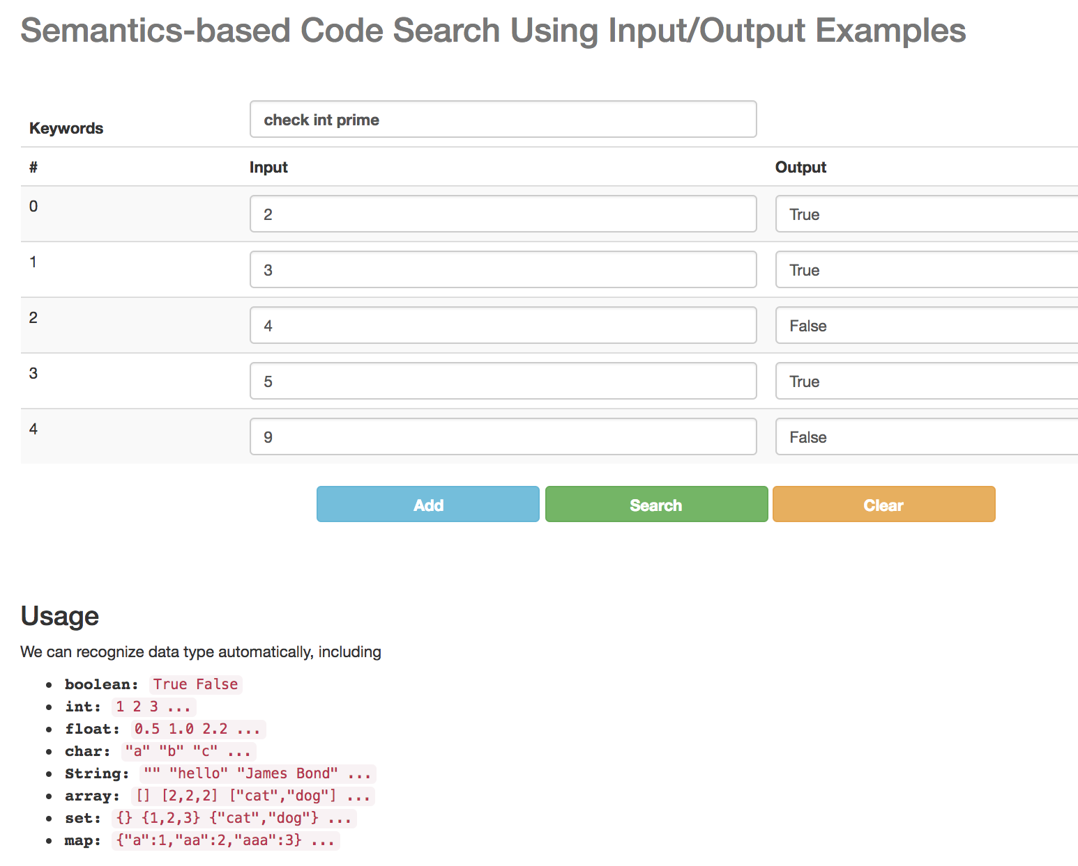
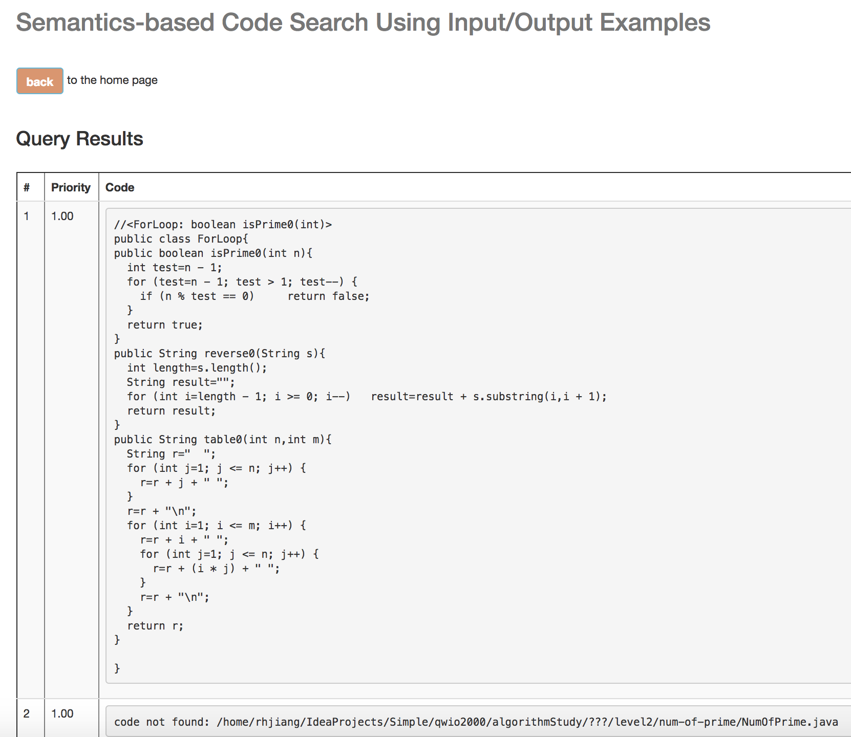
谢谢!
Q&A
Website
Video
Try Quebio yourself!
Notes:
我们的工具Quebio已经上线了，这里有两个二维码，左边是网站的网址，右边是工具简单的使用教程。

